Slide 1

Ferramentas de avaliação da aprendizagem em idade escolar:
O módulo competências de aprendizagem fundacional
Educação para deficientes na região da África Ocidental e Central
Webinar regional sobre Género e Deficiência
na Educação na África Ocidental e Central

Slide 2

Conteúdo da apresentação
1. Objectivo do relatório e ligação com as prioridades regionais
2. Fonte de dados/informações
3. Definição de funcionamento infantil
4. Alguns pontos-chave do relatório
5. Recomendações

Slide 3
1. Porquê um relatório sobre a educação para crianças com deficiência?
Colmatar as lacunas nos dados sobre Crianças com Deficiência (CCD): Melhor diagnóstico para integração nas políticas, planos e sistemas de monitorização do sector da educação
Fornecer uma perspectiva regional, tanto a nível qualitativo como quantitativo, sobre educação inclusiva em termos de incapacidade na região da África Ocidental e Central
Fornecer novos factos (utilizando, em particular, o módulo de funcionamento infantil) para o desenvolvimento de políticas e estratégias de educação inclusiva
Reforçar tanto a UNICEF como a apropriação nacional dos dados para apoiar a defesa da CCD durante o processo de planeamento e monitorização da educação
Prioridades do ODS4 no acesso equitativo à educação de qualidade
Fornecer à região dados para melhorar o acesso à educação e reduzir o número de crianças e adolescentes fora da escola, em particular aquelas com deficiências
Apoiar o MdE a fortalecer o sector de educação para uma aprendizagem inclusiva de qualidade, atendendo às necessidades das CCD em relação ao ambiente escolar, materiais de aprendizagem, conhecimentos e atitudes de professores e funcionários

Slide 4

2. Fonte de dados
A análise quantitativa dos dados centra-se nas crianças entre os 2 e os 17 anos em 9 países: República Centro-Africana; Chade; República Democrática do Congo; Gâmbia; Gana; Guiné-Bissau; Serra Leoa; Togo e São Tomé e Príncipe usando dados de pesquisa do MICS 6
O Inquérito de Indicadores Múltiplos (MICS) 6 recolhe dados sobre o funcionamento de: (a) crianças de 2 a 4 anos, (b) crianças de 5 a 17 anos, (c) adultos dos 18 aos 49 anos

Slide 5
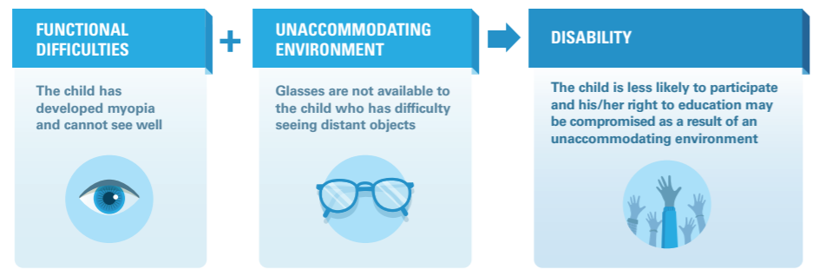
3. Funcionamento infantil tal como medido pelo Módulo de Funcionamento Infantil da UNICEF/WG: O que é o funcionamento infantil? O que são as deficiências?
DIFICULDADES FUNCIONAIS
A criança desenvolve miopia e não vê bem
AMBIENTE NÃO PROPÍCIO
Não há disponibilidade de
óculos e a criança não consegue
ver objectos à distância
DEFICIÊNCIA
A criança tem menos probabilidade de exercer o seu direito à educação por não dispor de um ambiente propício
Fonte: Fundo das Nações Unidas para a Infância, As crianças com deficiência frequentam a escola?
Novas descobertas de Serra Leoa, UNICEF, Nova York, 2019. Figura 1
Notes:
According to the child functional module, disability arises from an unaccommodating environment. Therefore, the locus is o providing children with tools they need to participate fully in the society.
Above is the example for this, a child has a functional difficulty i.e. myopia and cannot see well but if the child has glasses, this functional difficulty would not result in a disability. The disability arises when the child is not provided with glasses that enable them to see well.

Slide 6
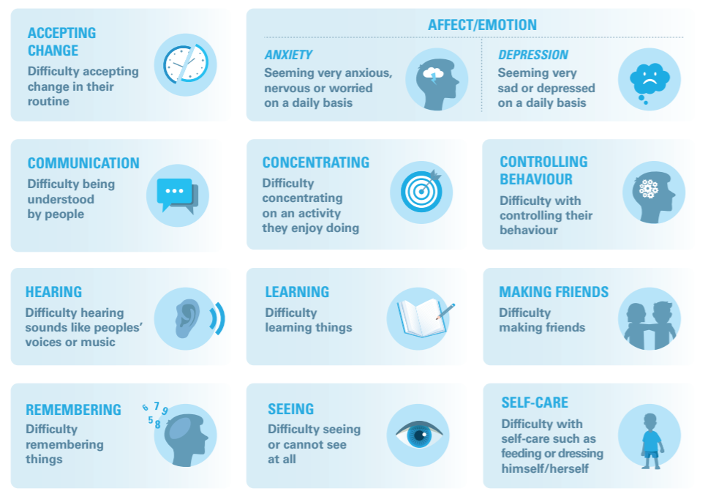
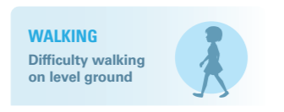
3. Domínios do funcionamento infantil: 13 domínios da UNICEF/WG (idades 5-17)
Domínios desenvolvidos conjuntamente pelo Grupo Washington e a UNICEF como um padrão global para medir as dificuldades funcionais das crianças 5 a 17 anos
Os domínios para crianças de 2 a 4 anos são diferentes
Fonte: Fundo das Nações Unidas para a Infância, As crianças com deficiência frequentam a escola? Novas descobertas de Serra Leoa, UNICEF, Nova York, 2019. Figura 2

Slide 7
3. Medir o funcionamento da criança
Para a maioria dos domínios, considera-se que as crianças têm dificuldades funcionais se a mãe/cuidadora responder que “têm muita dificuldade” no domínio funcional ou “não são capazes de todo de executar a função”.
A ansiedade e a depressão nas crianças é determinada com base na frequência, ou seja, se uma criança parecer ansiosa ou deprimida diariamente
As crianças são consideradas com dificuldades funcionais se tiverem dificuldade em pelo menos um domínio funcional.
As dificuldades funcionais fazem parte do indicador de paridade ODS 4.5.1

Slide 8
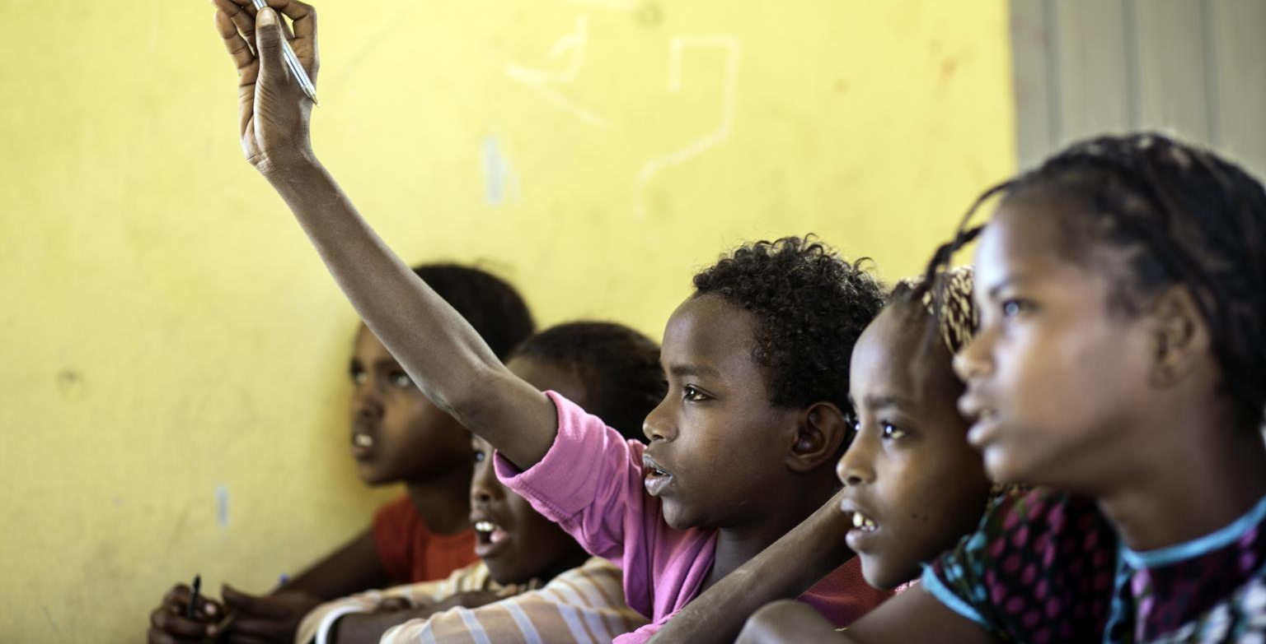
4. Alguns pontos-chave do relatório

Slide 9
4.1. Parcela de crianças de 5 a 17 anos com pelo menos uma dificuldade funcional
Percentagem de crianças com qualquer dificuldade funcional entre 5 e 17 anos varia entre 31% na República Centro-Africana e 10% na Gâmbia
Notes:
Remind the audience that these estimations are based on responses by mothers/caretakers and are not based on medical assessment

Slide 10
4.2. Percentagem de crianças fora da escola e percentagem de crianças a frequentar o ano escolar na idade certa (dos 5 aos 17 anos)
As crianças com uma dificuldade funcional têm mais probabilidade de estarem fora da escola e de não frequentarem a escola na idade certa
Situação ainda pior para crianças com múltiplas dificuldades funcionais

Slide 11
4.3. Frequência escolar actual para crianças entre os 5 e os 17 anos
Crianças de 5 a 17 anos com uma dificuldade funcional têm menos probabilidade de frequentar a escola do que crianças sem dificuldades funcionais, com uma pequena diferença entre meninos e meninas com qualquer das dificuldades

Slide 12
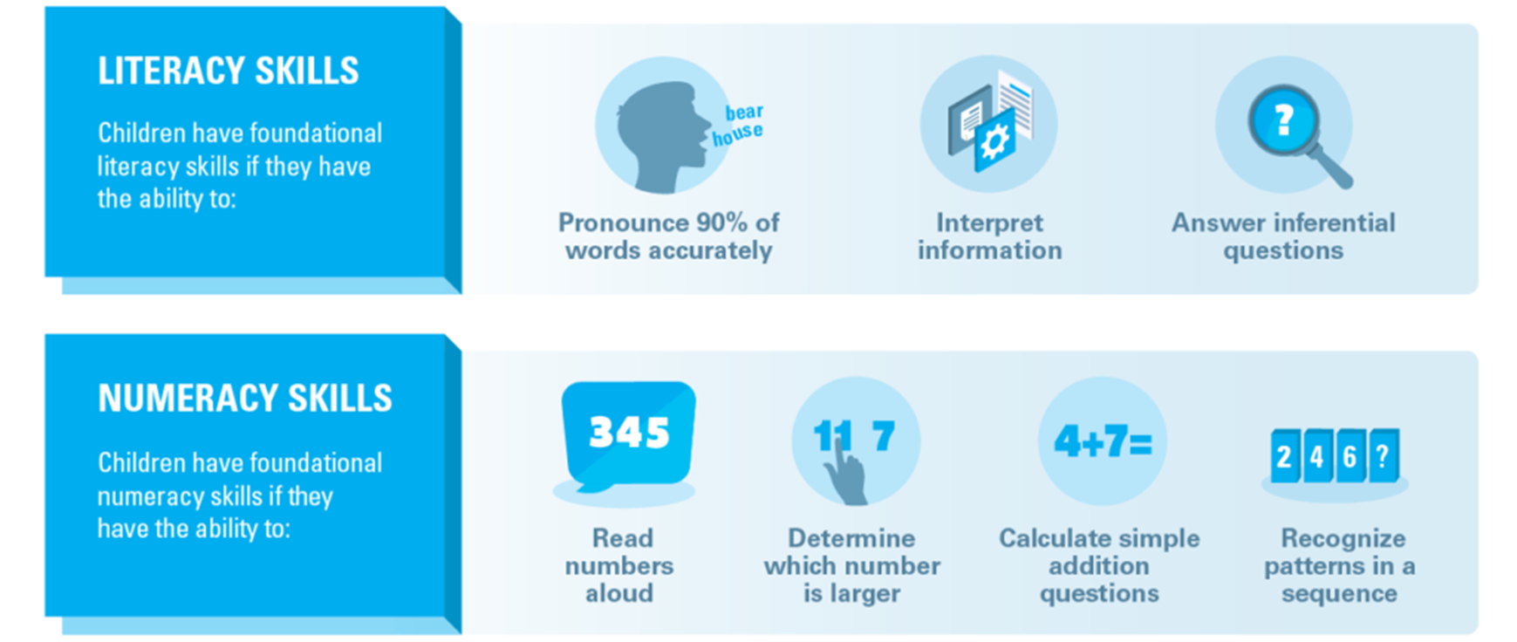
4.4. Como as habilidades de letramento e numeramento são medidas?

Slide 13
4.5. Competências de leitura básica esperadas no nível 2/3: crianças de 7 a 14 anos dentro e fora da escola
Crianças de 7 a 14 anos sem dificuldades funcionais têm mais capacidade de aprendizagem de leitura básica do que as crianças com uma dificuldade funcional
As raparigas com uma dificuldade funcional estão a ser deixadas para trás enquanto as raparigas sem dificuldade funcional têm resultados um pouco melhor do que os rapazes

Slide 14
4.6. Competências básicas de numeracia esperadas no nível 2/3: Crianças de 7 a 14 anos dentro e fora da escola
Foram observadas diferenças menores entre crianças com e sem dificuldade funcional entre as que atingiram as capacidades básicas de numeracia esperadas no nível 2/3

Slide 15
5. Algumas recomendações
Estabelecer uma recolha de dados harmonizada na região através da melhoria dos actuais Sistemas de Gestão Educacional e de Informação (SIGE) para recolher dados regulares sobre as crianças com deficiência/dificuldades funcionais, utilizando um conjunto adequado de questões e indicadores desagregados de incapacidade que permitem uma comparação regional e internacional
Para além dos dados sobre a frequência escolar desagregada por tipo de deficiência/estado funcional, o SIGE nacional deve incluir também informações sobre a acessibilidade escolar e as competências dos professores em educação inclusiva
Melhorar as ferramentas de avaliação dos resultados de aprendizagem existentes medindo a aprendizagem realizações para todos os estudantes, incluindo aqueles com deficiência/dificuldades funcionais
Reforçar a parceria com os sectores da saúde e dos serviços sociais na detecção precoce de deficiências/dificuldades funcionais e intervenção precoce

Slide 16


Obrigado
© UNICEF/SUDA2014-XX228/Noorani

